Slide 1
anatomie de la rate

Slide 2
A -introduction
Organe impaire, situé dans la loge sous-phrénique gauche dans une loge péritonéale: la loge splénique.
Extrêmement fragile : fréquences des traumatismes spléniques.
Physiologie: la rate intervient dans les processus immunitaires et dans la formation et la destruction des éléments figurés du sang

Slide 3
B –anatomie descriptive
La rate est situé dans l’étage sus mésocolique sous le diaphragme en arrière de l’estomac au dessus du rein gauche et de l’angle colique gauche.
Elle a une forme triangulaire dont le grand axe est parallèle a la 10ème cote.
Rouge foncée; de consistance ferme et fragile, recouverte d’une capsule lisse.
12cm de long;8cm de large et 4cm d’épaisseur.

Slide 4
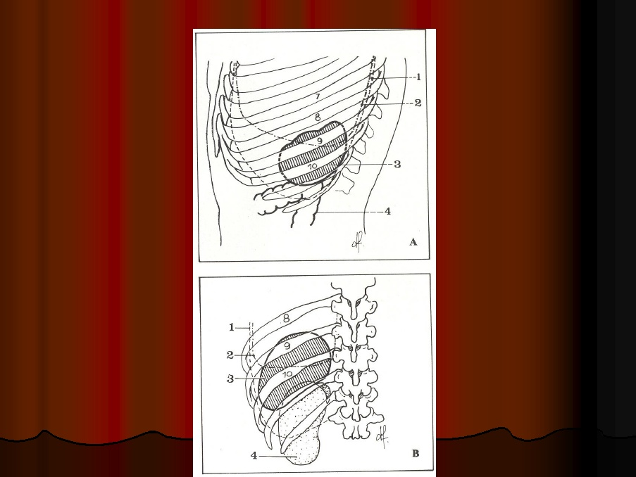

Slide 5
suite
Il existe parfois des rates accessoires ou surnuméraires de 1 cm de diamètre, situées dans l'épiploon gastro-splénique ou dans le grand omentum.

Slide 6
suite
3 faces :
-face latérale diaphragmatique.
-face antéro-médiale gastrique présentant le hile.
- face postéro-médiale rénale.
3bords :
-le bord antérieur crénelé entre les faces diaphragmatique et gastrique.
-le bord postérieur entre les faces diaphragmatique et rénale.
-le bord médial entre les faces gastrique et rénale

Slide 8
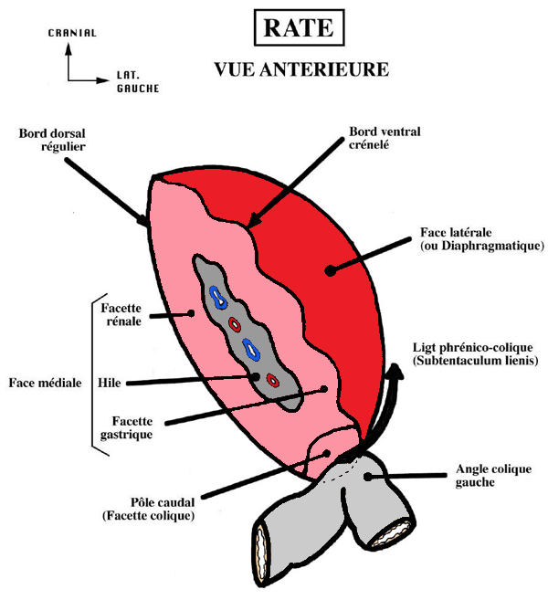

Slide 9
C –péritoine et moyens de fixité
Le ligament pancréatico-splénique: contient les vaisseaux spléniques.
Le ligament spléno-gastrique: contient les vaisseaux courts.
Le ligament phréno-splénique.
Le ligament spléno-colique ou sustaculum-liéni

Slide 10
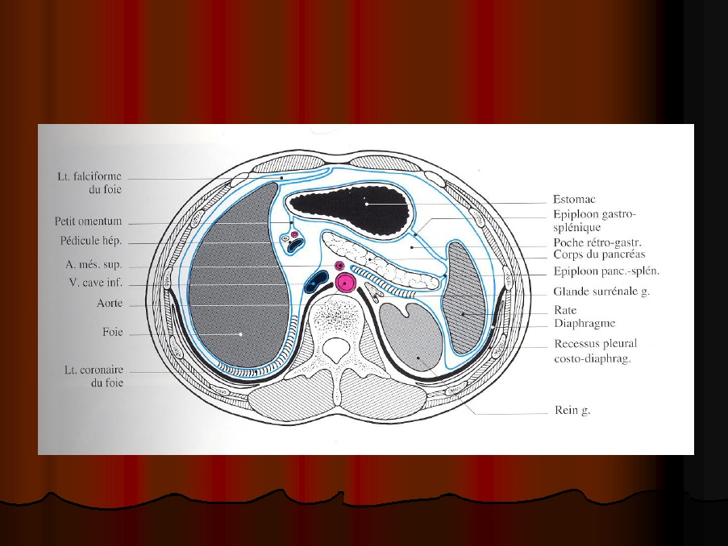

Slide 11
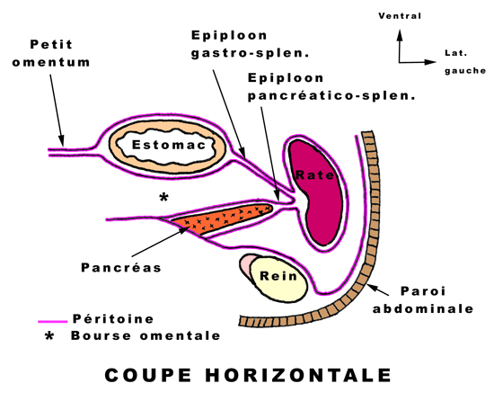

Slide 12
D – rapports
1- la face latérale: répond au diaphragme; le cul de sac pleural; le poumon gauche et la paroi thoracique.
2- la face postéro-médiale: rein et surrénale gauche.
3- la face antéro-médiale: grosse tubérosité et face postérieure de l’estomac ainsi que l’angle colique gauche et queue du pancreas .

Slide 13
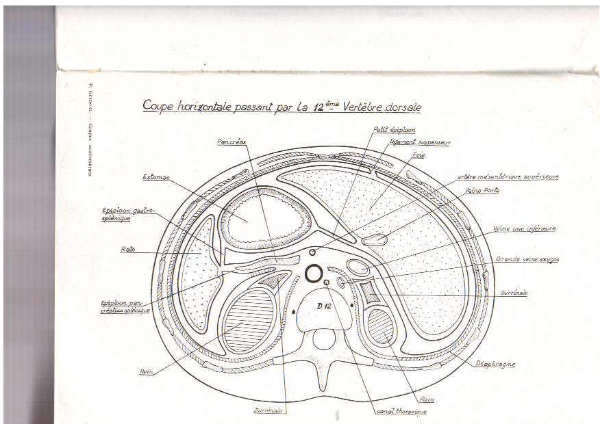

Slide 14
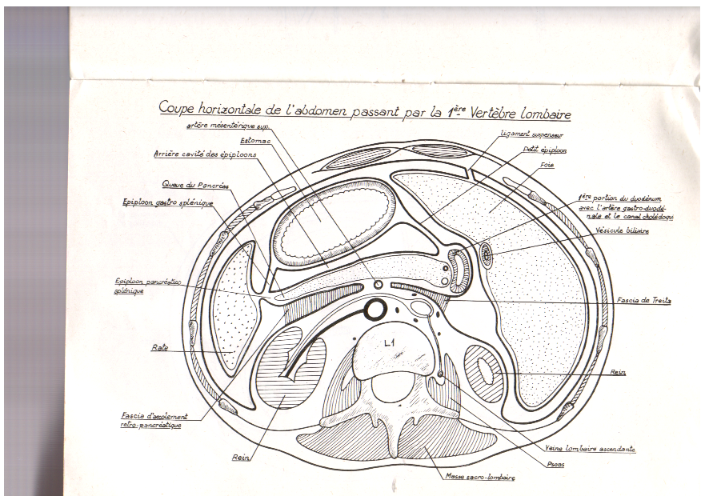

Slide 15
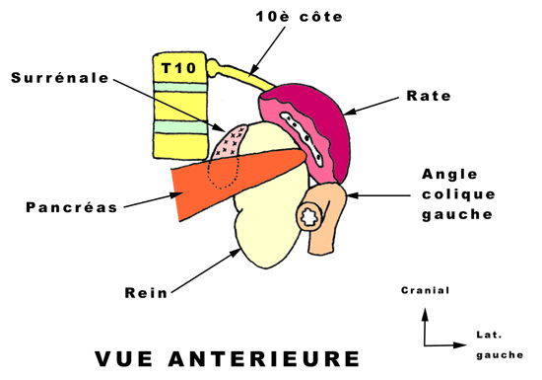

Slide 16
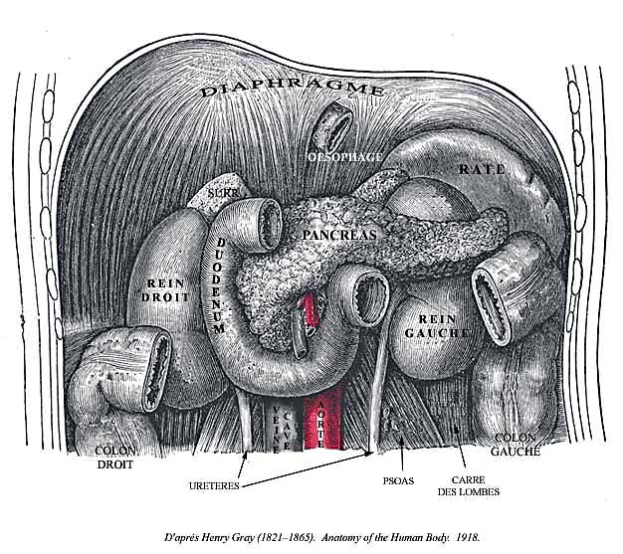

Slide 17
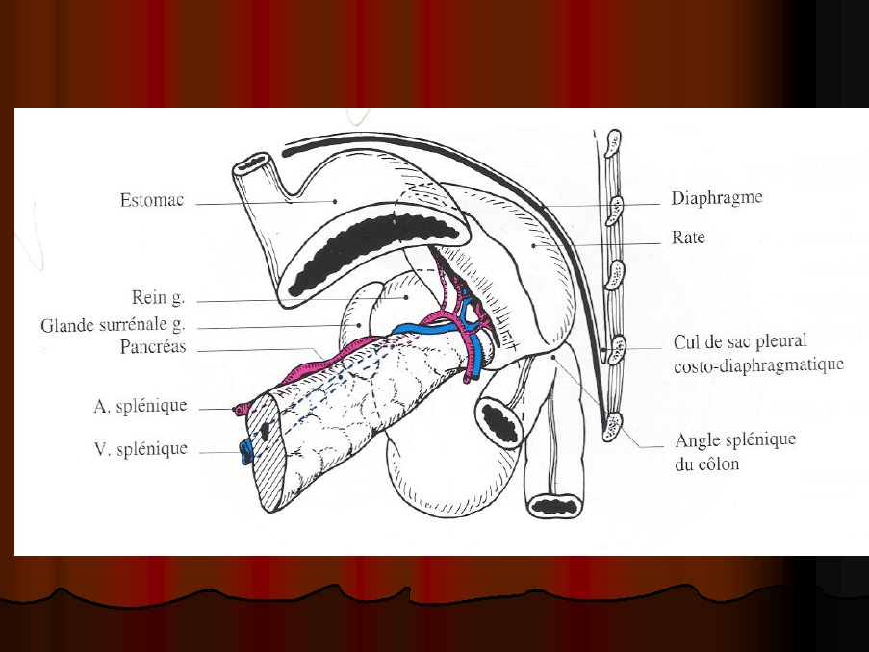

Slide 18
E -vascularisation
1-Les artères
L'artère splénique vient du tronc coeliaque à hauteur de T12. Son trajet est sinueux en sus pancréatique puis en rétro pancréatique et en pré pancréatique.
Elle se divise en deux branches principales dans le hile de la rate. Elle donne des collatérales :
les vaisseaux courts de l'estomac
des artères pour le corps et la queue du pancréas
l'artère épiploique gauche

Slide 19
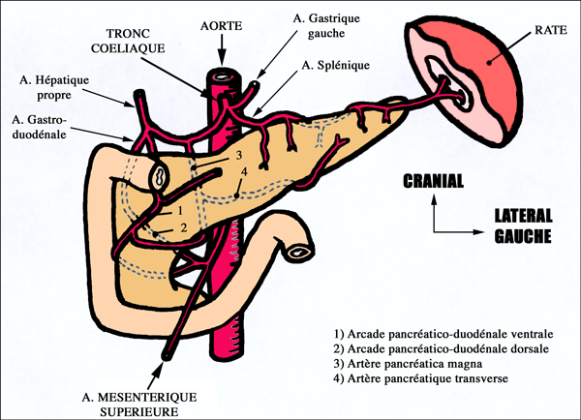

Slide 20
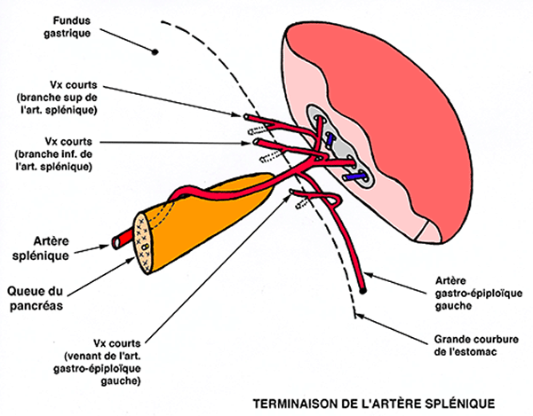

Slide 21
2-Les veines
Il y a deux artères spléniques donc deux veines qui vont fusionner à la sortie du hile pour former la veine splénique. Elle est rétro pancréatique et s'anastomose avec la veine mésentérique
inférieure pour former le tronc spléno-mésaraique.

Slide 22
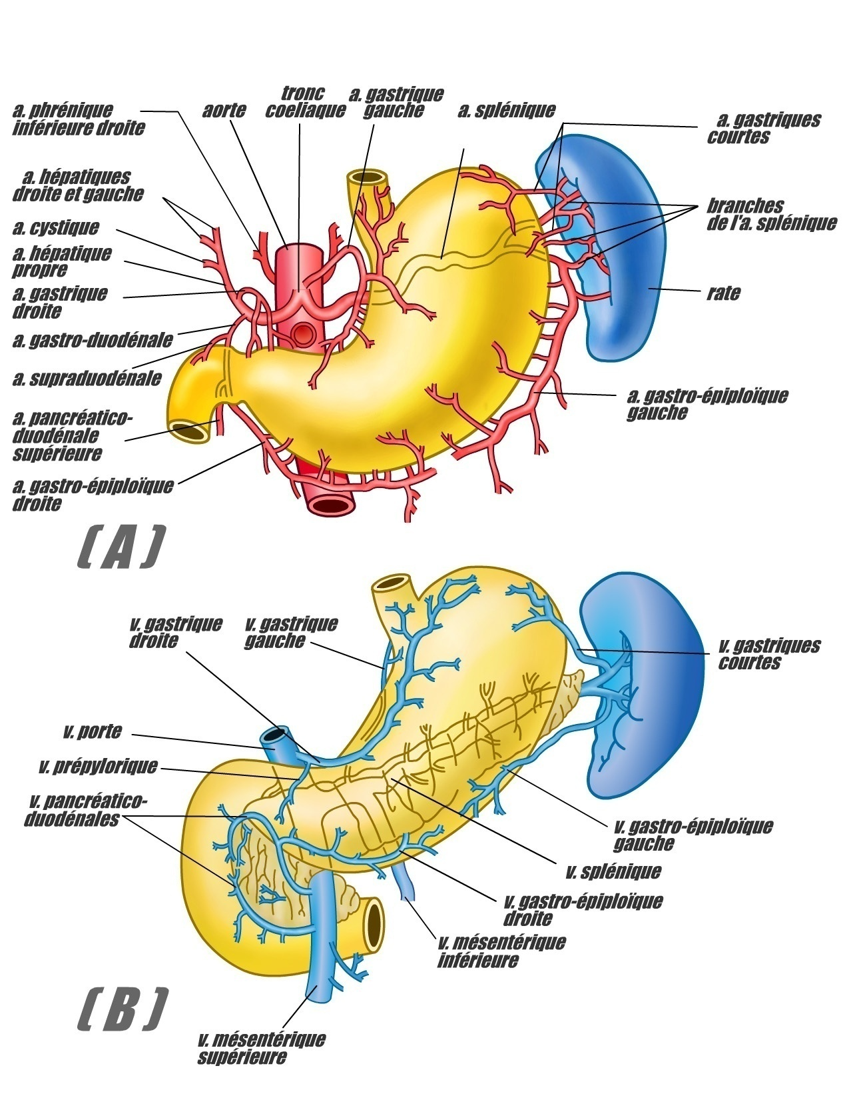

Slide 23
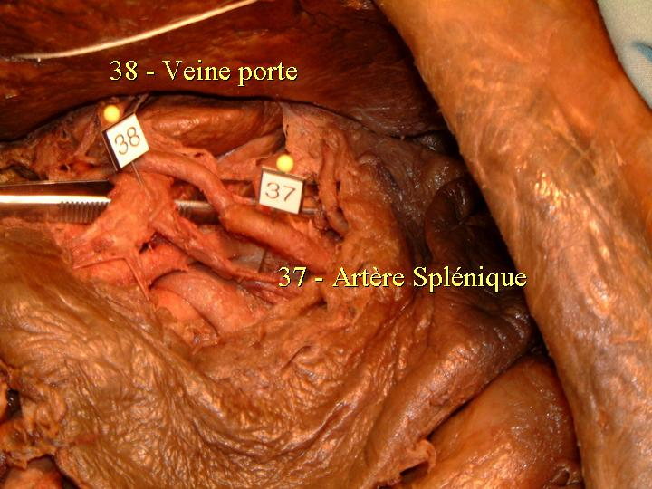

Slide 24
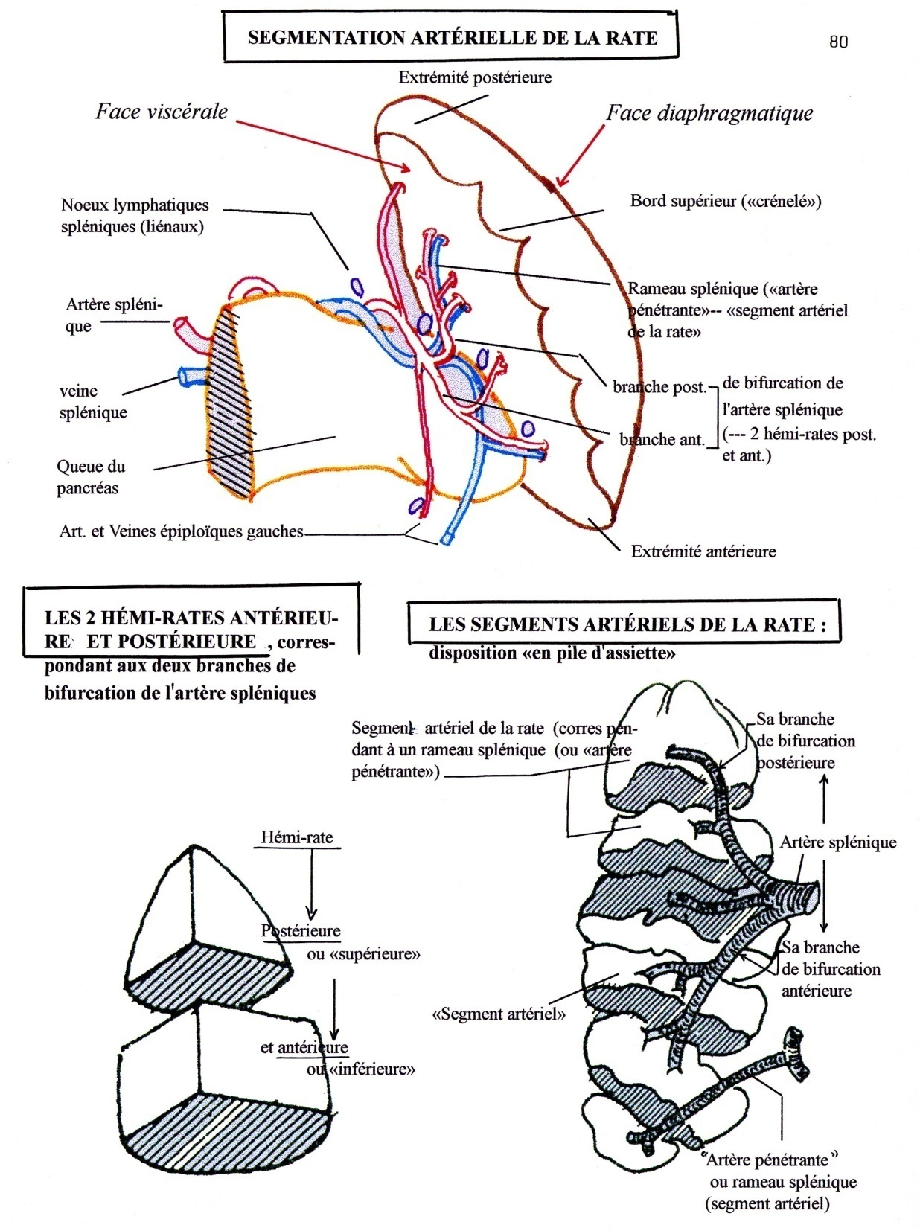

Slide 25
F-innervation de la rate
Elle est exclusivement réalisée par le plexus cœliaque.

Slide 27
G –anatomie clinique
à l'état normal la rate ne déborde pas le rebord costal, elle n'est donc pas palpable mais pércutable à hauteur de la 10ème côte. Elle va devenir palpable quand il y a splénomégalie: on sent son rebord ventral caractéristique
Il ne faut pas pratiquer de splénectomie abusive.
On peut faire des splénectomies partielles chez des personnes anémiques si on oublie une rate surnuméraire celle-ci va s'hypertrophier et la pathologie reprendra. C'est un échec. Elle est fréquemment lésée lors de traumatismes: elle est fragile.

Slide 28
H –moyens d’explorations
L’échographie.
La tomodensitométrie.
La résonance magnétique nucléaire.
L’angiographie.
La scintigraphie splénique.

Slide 29
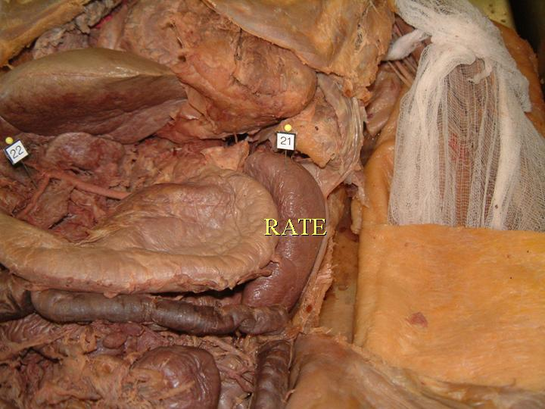

Slide 30
Anatomie clinique
Les maladies qui affectent la rate sont très nombreuses et se traduisent habituellement par une splénomégalie, parfois par la disparition fonctionnelle ou anatomique de la rate.
La rate n'est normalement pas palpable. La palpation de cet organe signe une splénomégalie. La rate peut être atteinte au cours d'une maladie générale sans être obligatoirement augmentée de volume.
Le diagnostic d'une splénomégalie impose un examen clinique complet et des examens complémentaires plus ou moins nombreux et complexes : hématologiques, radiologiques, isotopiques, pour en retrouver la cause.

Slide 31
